Slide 1
Arthur schopenhouer
Lucía Menchén García

Slide 2
ÍNDICE
Datos biográficos
Estudios
Influencias e influenciados
Pensamiento de Schopenhauer
Video Las ideas de Schopenhauer
Obras
Video 20 frases de Schopenhauer
Línea del tiempo

Slide 3
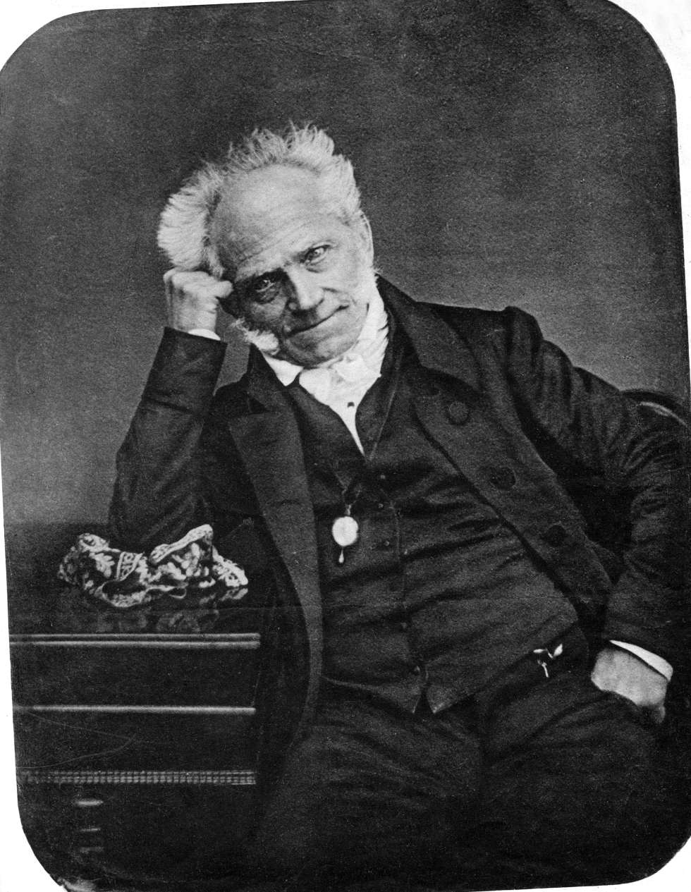
DATOS BIOGRÁFICOS
Nació en Gdanks (Polonia) el 22 de febrero de 1788
Murió en el año 1860 a causa de un paro cardiorrespiratorio
Su madre era escritora y su padre era comerciante
Durante su vida vivió en lugares como Hamburgo, Weimar, Berlín, Rudolstadt o Frankfurt

Slide 4
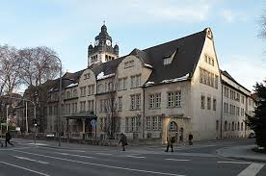
ESTUDIOS
En el año 1809 empezó a estudiar medicina en la Universidad de Gotinga, pero en 1811 se trasladó a Berlín donde comenzó a estudiar filosofía.
En 1813 fue titulado como doctor en la Universidad de Jena.
Se matriculó en estudios de filología clásica y de Historia, también cursó varios cursos de ciencias naturales porque pensaba que podía ayudarle a ampliar y reforzar sus conocimientos filosóficos.

Slide 5
INFLUENCIAS
Kant | Locke
Hegel | Jean-Jacques Rousseau
Aristóteles | Buda Gautama
Platón | Friedrich Schleiermacher
Hume | Baruch Spinoza
Shakespeare | Giacomo Leopardi

Slide 6
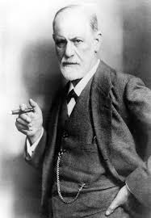
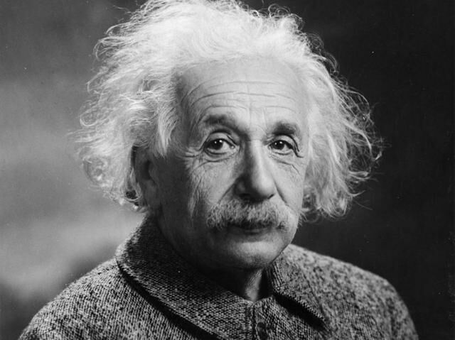
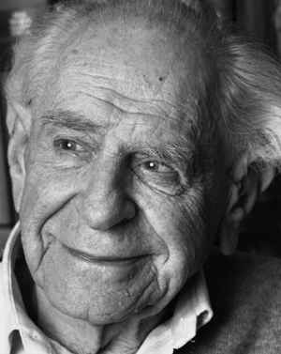
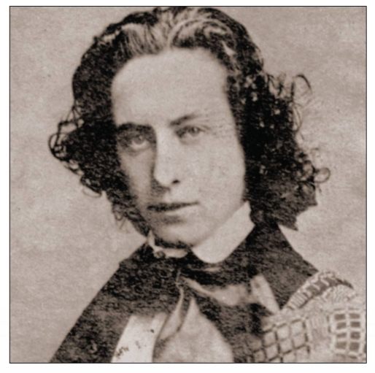
INFLUENCIADOS POR ARTHUR SCHOPENHOUER
Sigmund Freud
Albert Einstein
Karl Popper
Edmund Montgomery

Slide 7
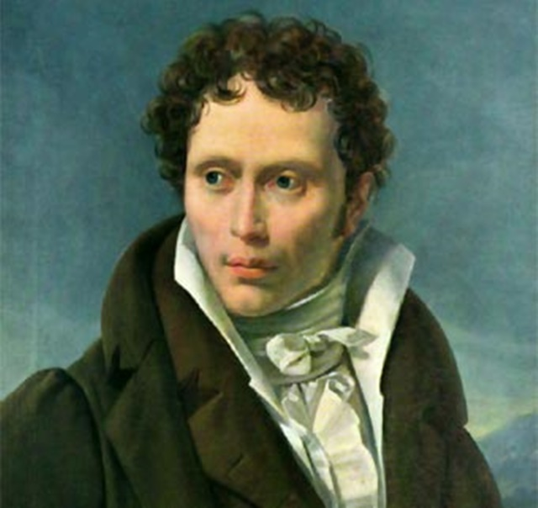
PENSAMIENTO DE SCHOPENHAUER
“Es difícil encontrar la felicidad dentro de uno mismo, pero es imposible encontrarla en otro lugar”
VÍDEO
Notes:
La foto es un hipervínculo a un video

Slide 8
El pensamiento desarrollado por Arthur Schopenhauer es considerado pesimista.
Es a través de nosotros como podemos conocer al mundo por medio de la voluntad, la conservación del individuo que es la agresividad y el instinto de la conservación de la especie que es la sexualidad. Con todo esto, resume que el mundo no es más que voluntad.
El afirma que el mundo es un dolor, un sufrimiento sin finalidad ni sentido. También dice que nuestra existencia está entre el dolor y el hastío.
Schopenhauer propone el huir del mundo de dos maneras:
La primera es la contemplación artística. El afirma que contemplando algo bello se suspende el deseo y la voluntad escapando así de este mundo.
La segunda opción, y la más viable según Schopenhauer es el tener una vida ética. Por medio de una vida ética el ser humano se vuelve sabio y comprende que en el fondo él y los demás son lo mismo superando así el egoísmo y viviendo en la piedad.

Slide 9

OBRAS

Slide 10

THE WISDOM OF LIFE (EL ARTE DEL BUEN VIVIR)
Arte del buen vivir, como manifiesta su autor, enseña el modo de hacer la vida lo más auténtica y feliz posible, aspiración humana y anterior a cualquier especulación filosófica, pero cuyo logro resulta muy arduo para aquellos que desean prescindir de toda reflexión y guía.

Slide 11

LA CUÁDRUPLE RAÍZ DEL PRINCIPIO DE LA RAZÓN SUFICIENTE
El principio de la razón suficiente es un poderoso y controvertido principio filosófico que estipula que todo debe tener una razón o causa de ser.
En este trabajo se articula la pieza central de muchos de los argumentos de Schopenhauer, quien a lo largo de sus escritos posteriores remitirá constantemente a sus lectores a este breve tratado como el punto de partida necesario para una comprensión cabal de su obra completa.

Slide 12

SOBRE LA VOLUNTAD EN LA NATURALEZA
El autor aborda el tema del mundo natural, en el que observa una aparente voluntad que guía el comportamiento de los organismos durante su ciclo vital y que rige el comportamiento del universo.
Comenta también su pensamiento metafísico acerca de la naturaleza. La obra, pues, puede entenderse como un intento de Schopenhauer de relacionar su filosofía metafísica con las ciencias empíricas.

Slide 13

EL ARTE DE TENER RAZÓN
En él se enumeran treinta y ocho estratagemas retóricas engañosas, que pueden facilitar el éxito en una discusión pero que no sirven a la verdad.
La obra contiene una serie de apuntes en los que Schopenhauer recopiló treinta y ocho, argumentaciones desleales y engañosas utilizadas en las discusiones cuando uno de los contrincantes desea que prevalezcan sus tesis u opiniones propias sobre las del adversario, aun sabiendo que éstas son absurdas o plausibles o que no lleva razón alguna en el asunto a discutir.

Slide 14
TOP 5 OBRAS MÁS RECONOCIDAS

Slide 15

Notes:
La foto es el segundo hipervínculo a otro video

Slide 16
LÍNEA DEL TIEMPO
(1788) Nacimiento
(1810) Empieza los estudios de Kant y Platón
(1819) Publica la primera edición de “El mundo como voluntad y representación”
(1839) Es premiado el ensayo "En torno a la libertad de la voluntad humana"
(1860) El 21 de septiembre Schopenhauer aparece reclinado en el sofá con una sonrisa apacible.

